Slide 1
Financiación de Emprendedores: La travesía del desierto entre semilla y expansión
La experiencia de Cross Road Biotech
Angel Santos
1 julio 2009

Slide 2
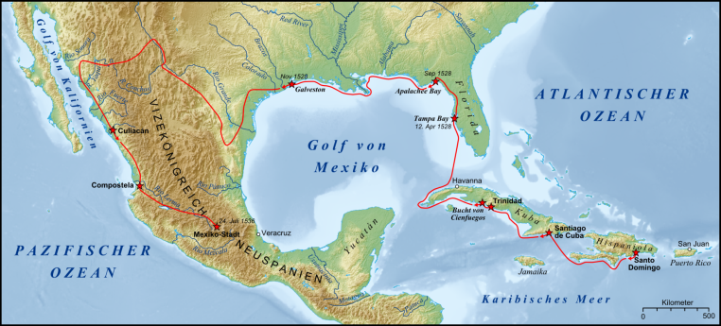
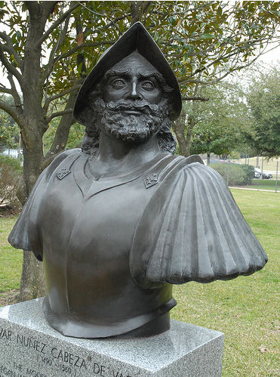
¿Qué es un emprendedor?
Alvar Núñez Cabeza de Vaca
Primer europeo en explorar el suroeste de los Estados Unidos en un recorrido que le llevó desde Tampa en Florida, hasta Texas y el norte de México sobreviviendo a base de ingenio y habilidad
En una segunda expedición refundó Buenos Aires y descubrió las cataratas de Iguazú

Slide 3
¿Qué es un emprendedor?
DRAE: adj. Que emprende con resolución acciones dificultosas o azarosas.
Se denomina emprendedor a aquella persona que identifica una oportunidad y organiza los recursos necesarios para ponerla en marcha, asumiendo una responsabilidad significativa sobre los riesgos inherentes y los resultados.
Estrechamente relacionado con el vocablo francés entrepreneur, que aparece a principios del siglo XVI haciendo referencia a los aventureros que viajaban al Nuevo Mundo en búsqueda de oportunidades de vida sin saber con certeza qué esperar.
Joseph Schumpeter reconoce por primera vez su papel en el sistema económico y considera a los emprendedores como innovadores y actores de un proceso de destrucción creativa.
La figura del emprendedor es clave especialmente en algunos sectores basados en las nuevas tecnologías.
Por fin se empieza a reconocer en España la figura del emprendedor, ya sea científico o tecnológico que decide crear una empresa para desarrollar hasta el mercado su invención o conocimiento

Slide 4
Desarrollo de una compañía biotecnológica
Fundador – Inventor de Tecnología
Fundador – Emprend. externo
Reconocimiento de la Oportunidad
Derechos de Propiedad Intelectual
Financiación y Desarrollo equipo
Desarrollo tecnológico
Supervivencia, financiación adicional, licencia IP, spin out aplicaciones secundarias
Producto en el mercado
Notes:
4

Slide 5
Principal barrera para el éxito de un proyecto de emprendedor: la financiación
Primera fase (constitución o semilla) necesidades limitadas:
financiación propia de los fundadores, familiares y amigos (4 Fs)
financiación semilla (business angels)
capital riesgo (VC)
Primera inversión externa = inversión de capital inteligente requiere un cierto grado de experiencia y especialización para valorar tecnología y potencial en fases muy incipientes.
En Europa existen mecanismos promovidos por los distintos gobiernos regionales y central para facilitar y promover la creación de estos nuevos proyectos empresariales, incluyendo acceso a líneas de financiación blandas (subvenciones y prestamos)

Slide 6
Etapas de financiación de una compañía biotecnológica
+ RIESGO
Financiación Inicial (4Fs)
Capital Semilla, Business Angels
Financiación adicional, otras ampliaciones venta, licencia, salida VCs y entrada nuevos socios
Financiación Serie B: ampliación, nuevos inversores, nuevos VCs
Financiación Serie A: VCs, Inversores institucionales, externos
Venta compañía, venta o licencia de tecnología, OPV etc…
Riesgo Tecnológico
Riesgo de Patentes
Riesgo de Liquidez
Riesgo Regulatorio
Riesgo de Mercado
-
Notes:
6

Slide 7
La travesía del desierto
En el caso de proyectos en el campo de la biomedicina, las necesidades de financiación a partir de una primera prueba de concepto pueden ser importantes, (MM€ ) con plazos de maduración y desarrollo muy largos (+5 años) y con un perfil de riesgo elevado.
Aunque en estas fases sigue habiendo dinero público, se exigen incrementos de capital, es decir financiación privada para liberarlo.

Slide 8
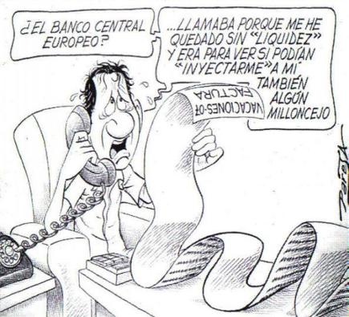
Capital privado: dificultades de inversión en fases tempranas
Dificultad para entender la tecnología
Perfil de riesgo del proyecto
Tiempo de maduración de los proyectos
Calidad y experiencia de los equipos gestores
Capacidad de apalancamiento limitada
Dificultades de valoración financiera
Dificultad para reconocer la oportunidad y/o visualizar el modelo de negocio futuro

Slide 9
Fase de máximo riesgo de destrucción de valor futuro
Dificultad emprendedor:
valoración de su proyecto muy por debajo de sus expectativas. Se ve obligado a diluirse para captar financiación privada a un precio muy alto.
en el peor de los casos se encuentra sin capital privado, lo que le cierra también el acceso a financiación blanda o apalancamiento con dinero publico, y por tanto con alto riesgo para la continuidad del proyecto.
Los proyectos que encuentran los recursos mínimos para subsistir se enfrentan a la travesía del desierto:
Prioridad en la supervivencia
Se financia lo estrictamente necesario (y a veces menos) para conseguir una primera prueba de concepto clínica
Nivel de incertidumbre alto
Equipos sobrecargados de trabajo y mal retribuidos
A veces se abandonan líneas de trabajo interesantes
Se venden activos o propiedad intelectual restando valor al proyecto
Se juega todo a una carta.

Slide 10
Capital privado especializado en proyectos emprendedores en fases tempranas
España: pocos vehículos de inversión de capital privado especializados en fases iniciales
Tienen dificultades en su constitución a la hora de captar inversores ya que no existe cultura de riesgo en los mismos.
Redes de Business Angels (en otros países cubren parcialmente esta etapa) no están suficientemente desarrolladas en España.
La inversión en empresas de biotecnología en España se realiza a través de tres modelos distintos:
Gestoras o Fondos generalistas (Caixa Capital Risk)
Grupos industriales de capital privado (Zeltia, Genetrix)
Gestoras y Fondos especializados en biotecnología (Cross Road Biotech, Ysios..)
Cross Road Biotech es el primer vehículo español de capital riesgo especializado exclusivamente en biotecnología y fases semilla
Desde su constitución en 2001 Cross Road Biotech ha estado cerca de los emprendedores científicos y financia y gestiona 8 proyectos empresariales en campos que van desde el cáncer a las enfermedades hepáticas, Alzheimer, VIH y otras.

Slide 11
CRB tiene una cartera diversificada…
…y centrada en empresas con proyectos dirigidos por científicos y gestores de prestigio con experiencia en áreas terapéuticas y de diagnóstico de alto impacto global.
Patologías del hígado
Banco de ADN
Intolerancia a la lactosa
Diagnóstico de Alzheimer
Diagnóstico de VIH
Cáncer
Plataforma nanotecnología
Cáncer

Slide 12
Desde su primera inversión en 2003…
CRB ha invertido más de 18M€ en 8 compañías biotecnológicas
Ha sido capaz de atraer recursos de más de 150 inversores individuales y 6 corporativos
A través de 16 acuerdos diferentes con centros académicos y de investigación en España, ha sido capaz de promover y gestionar mas de 30 familias de patentes
Aglutina en su grupo a casi 70 personas de las cuales la mitad son doctores investigadores
El valor de los recursos gestionados supera los 50M€

Slide 13
Desarrollo del ciclo de inversión/desinversión de CRB
El ciclo de inversión/desinversión contempla actividades desde la fase de análisis del proyecto hasta la prueba de concepto clínico en la que se produce la salida completa del mismo
Varias en evaluación
Embryomics
Fases del desarrollo de la inversión
SCREENING CONSTITUCIÓN DESARROLLO CONSOLIDACIÓN DESINVERSIÓN
Notes:
13

Slide 14
En España debe incrementarse la disponibilidad de capital inversor para el sector tecnológico
Es fundamental para el desarrollo del sector biotecnológico contar con un entorno inversor profesional:
exigente pero entendido
que aporte rigor financiero
que ayude a mejorar la gestión empresarial de los múltiples y excelentes proyectos que genera la ciencia en España
Con este bagaje, CRB anima a otros inversores, ya sean públicos o privados, a acompañarnos en esta aventura y continuar el apoyo al desarrollo de un sector clave para el futuro de nuestro país

Slide 15
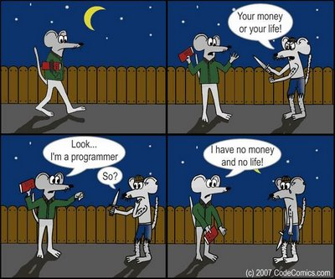
Look, I´m an entrepreneur

Slide 16
Gracias por su atención
Angel Santos

